Slide 1
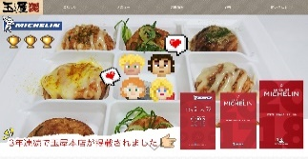
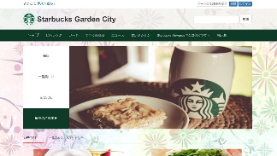
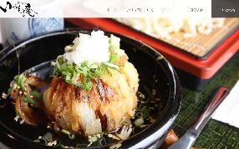
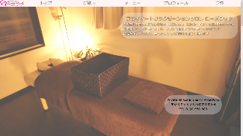

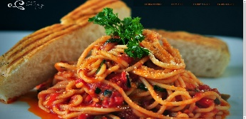
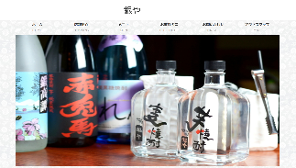
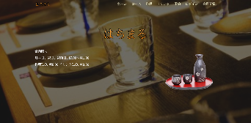
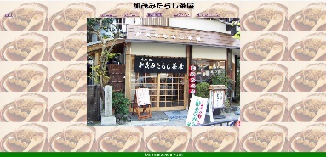
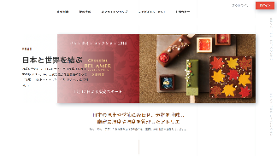
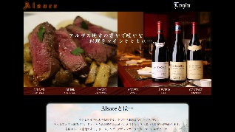

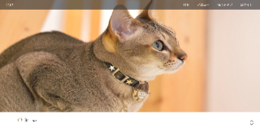
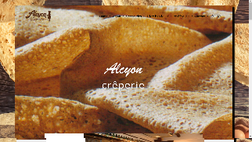
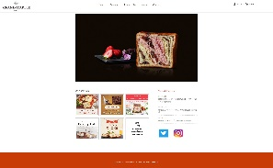
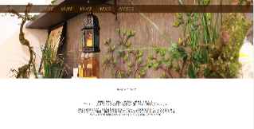
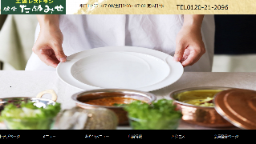
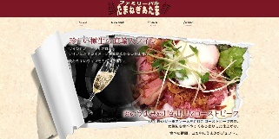
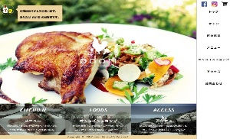
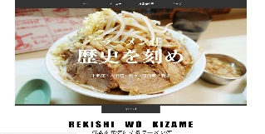
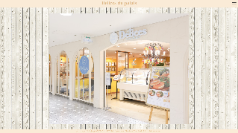
IT-11 161教室
黒板
審査シート
IT-1 願
IT-7 曹
IT-17 松本
IT-12 細見
IT-2 田口
IT-8 冨上
IT-3 角
IT-13 藤原
IT-18 岸本
審査シート
IT-4 郭
IT-9 北山 | IT-14 辻
IT-19 木下
IT-5 チャプロン
IT-10 粟津 | IT-15 小川
IT-20 國政
IT-6小田垣
IT-11 石田 | IT-16 小澤
IT-21 小嶋

Slide 2
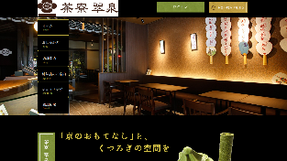
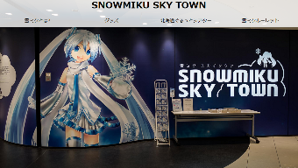
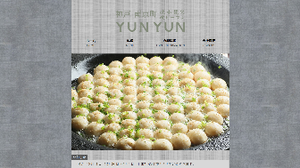
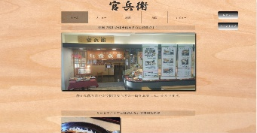
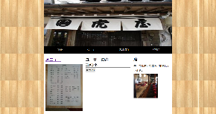
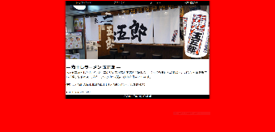
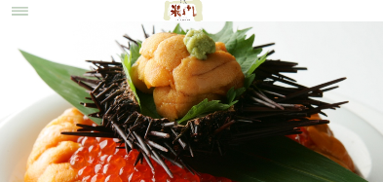
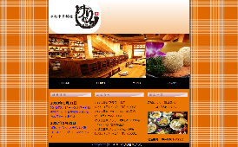
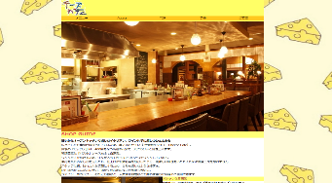
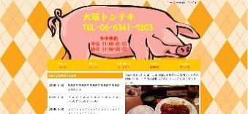
IT-11 162教室
黒板
IT-22 三輪
IT-25 杉森
審査シート
IT-23 長谷川
IT-26 左官
IT-29 下本
IT-24 酒井
IT-27 左近
IT-30 杉村
IT-28 佐藤
IT-31 高木

Slide 3
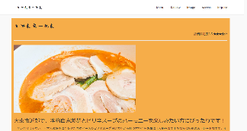
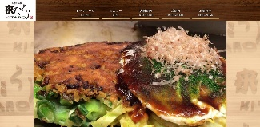
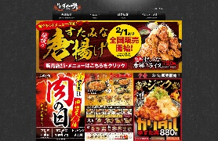
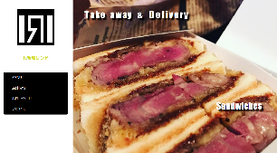

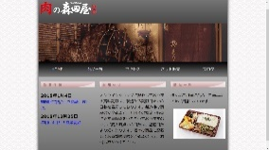
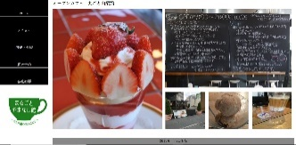
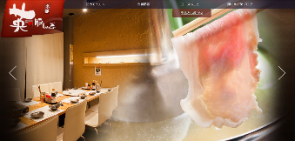
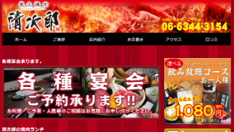
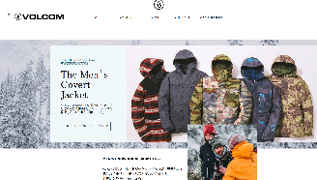
IT-11 163教室
黒板
審査シート
IT-32 高田
IT-35 田中
IT-40 東
IT-38 中山
IT-33 高橋
IT-36 田原
IT-41 松坂
IT-39 朴
IT-34 竹川
IT-37 知野見

Slide 4
161教室
IT-1顧駿 | 「「玉屋」たこ焼き」という飲食店のサイトを作りました。「メニュー一覧」、「店舗カレンター」、「問い合わせ」などの機能が付きました。ぜひ、ご覧ください。
IT-2田口 | 和風小物の「nanaco plus+」のWebサイトです。ぜひお立ち寄りください。
IT-3角 | 居酒屋の「銀や」のサイトを作りましたメニューにデータベースを使用しました。
IT-4郭宇恒 | 京都にあるチョコレート専門店のネット販売サイトを作りました。ネットで専門店のチョコレートを注文し、カート機能もつけました。ぜひ実際に操作して、ネットで買い物を楽しんでください。
IT-5チャプロン | クレープリー・アルションのウェブサイトです。見てて楽しいサイトです。ぜひ来てみてください。
IT-6小田垣 | バルの雰囲気に合うように意識したCSSと使いやすい管理者ページを頑張りました。
IT-7曹 一凡 | PHP+MySQLで作って、掲示板はもちろん、ネットショッピング機能とコンテンツ管理機能も充実するスタバのWEBページをやってみませんか？
IT-8粟津 由香 | プライベートな森の中にあるお店なので、ナチュラルでアットホームなサイト作りを心掛けました.
IT-9北山 光 | アルザスの料理をワインとともに…。1日28人限定のレストランの雰囲気を機能とデザインで目指しました。
IT-10粟津 由香 | デニッシュ専門店『GRAND MARBLE』の紹介サイトです。トップページメインに制作しました。
IT-11石田 蓮円 | odoriは鶏肉専門店です閑静な雰囲気を出す為、白をベースに鶏肉のすっぴんの色をメインに制作しました
IT-12細見 祐 | エステサイトです予約・要望や管理者ページでの確認ができます、アロマの香りを試しに来て下さい！！
IT-13藤原 吉司 | デザインと機能の両方にこだわりました。サイトの管理者を体験できるように設計しました。
IT-14辻 亮太 | デザインとメニュー表示に力を入れました！ぜひぜひ見に来てください！
IT-15小川 紗世 | エラー処理にJSを使いページを最小限に抑えつつ女性向けにシンプルに作りました。是非ご覧しに来てください。

Slide 5
161教室
IT-16小澤 匠太郎 | 私の大好きな有名なラーメン店の系列を取り上げ、知ってほしい情報を簡潔に纏めたサイトを作成しました。
IT-17松本 樹 | PHPを主に、デザインの統一性や管理者側の機能面の良さなどを考慮して作りました。見てほしいところは管理者画面はほとんどCSVファイルのみで操作していること！
IT-18岸本 蓮 | PHPとmysql（データベース）を連結してメニューの登録を管理者画面で簡単に行える機能を実装しました。
IT-19木下 勇人 | 猫カフェのサイト作成ということでイメージに合ったデザインにしてみました。
IT-20國政 海斗 | たぬみせという名前のお店です。フォームに必要項目を打ち込むとメールが自動返信される機能を作成しまた。
IT-21小嶋 一也 | 美味しそうなタルトに目を惹かれてこの店のサイトを作ることに決めました。
IT-28佐藤 勇市 | 独学でデータベースをつなぎ、メニューの表示、削除、登録が簡単にできる機能を実装した。
IT-29下元 伊織 | このサイトは国虎屋といううどん屋です。国虎屋に必要なページを作れたと思うので是非見に来てください。
IT-30杉村 朋春 | おいしそうな感じで作ったので見に来てください！！(´＾ω＾`)ｂ
IT-31髙木 利晃 | メニューの情報をデータベースと連携し、管理者画面から様々な操作をできるように工夫しました。

Slide 6
162教室
IT-22三輪 謙登 | 抹茶の美味しさ、美しい和のイメージ、高級感を取り入れたWebサイトを作りました。
IT-23長谷川 雄大 | シンプルで誰でも操作できるような、見やすいホームページを意識して作りました。
IT-24酒井 晶都 | 煮干しラーメンは好きですか？ラーメン店の玉五郎のサイトです。大中小３つのブラウザでお出迎えしてます！
IT-25杉森 太樹 | 初音ミクファン集合!雪ミクスカイタウンの紹介ページを作成しました。グッズページにご注目ください。
IT-26左官 潤也 | 官兵衛というお店のサイトです、ご来店いただいたお客様にレビューを記入していただくことができます。
IT-27左近 惟織 | TOPに料理を持ってくることでおいしそうに見せている独学でDBと取り入れたDBを取り組むことにより商品管理が楽になる
IT-28佐藤 勇市 | 独学でデータベースをつなぎ、メニューの表示、削除、登録が簡単にできる機能を実装した。
IT-29下元 伊織 | このサイトは国虎屋といううどん屋です。国虎屋に必要なページを作れたと思うので是非見に来てください。
IT-30杉村 朋春 | おいしそうな感じで作ったので見に来てください！！(´＾ω＾`)ｂ
IT-31髙木 利晃 | メニューの情報をデータベースと連携し、管理者画面から様々な操作をできるように工夫しました。

Slide 7
163教室
IT-32
IT-33高橋 里綺 | 乃が美に合ったイメージでデザインをこだわり、作成しました。ネット注文の機能を作成し取り入れました。ぜひブースにお越しください！
IT-34竹川 景太 | 清次郎という焼肉店のホームページで、この作品を見て「いいな」と思ったらぜひ行ってみてください。
IT-35田中 大輝 | 自分はデータベースに不安材料があったので、サイトを細かく作りました。
IT-36田原 宏宣 | 国産和牛のお店です。SQL文を知らなくても商品の追加や削除など商品管理ができるようになっています。
IT-37知野見 聖 | 今回はファッション系のサイトでphp＋mysqlで実装しました！デザイン重視で作ったので良かったら見に来てください！
IT-38中山 敬弘 | 今回特に基になるHPや素材、使えそうな写真等がなく、アニメーションやデザインにこだわって作りました。
IT-39朴 祥口 | css、jsで美味しさを伝えられ、phpとcsvで予約管理を工夫するページです。宜しくお願い致します。
IT-40東 孝太郎 | サイト全体の統一感を意識して、お店の雰囲気が伝えられるように工夫して作成しました。
IT-41松坂 一穂 | 山梨県甲府市のオープンカフェで、外国の雰囲気を感じられるサイトを作りました。

